Slide 1
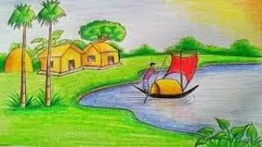
সকলকে শুভেচ্ছা

Slide 2
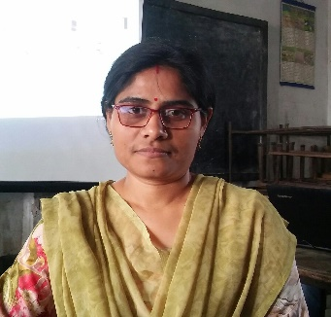


পরিচিতি
শিক্ষক পরিচিতি
পাঠ পরিচিতি
সুমনা পাল
প্রধান শিক্ষক
ভাটিকৃষ্ণনগর সপ্রাবি
ভৈরব,কিশোরগঞ্জ।
শ্রেণিঃ ২য়
বিষয়ঃ বাংলা
অধ্যায়ঃ ছয় ঋতুর দেশ
পাঠ্যাংশঃআমাদের……থাকে ।
সময়ঃ ৪৫ মিনিট

Slide 3
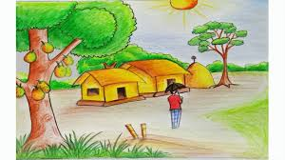
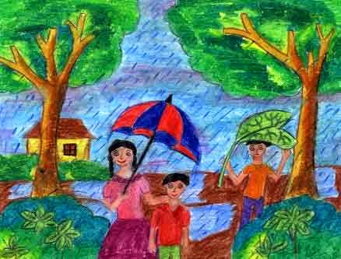
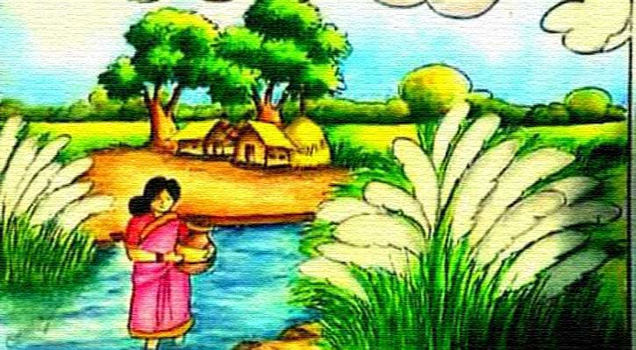
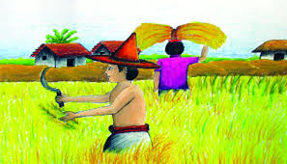
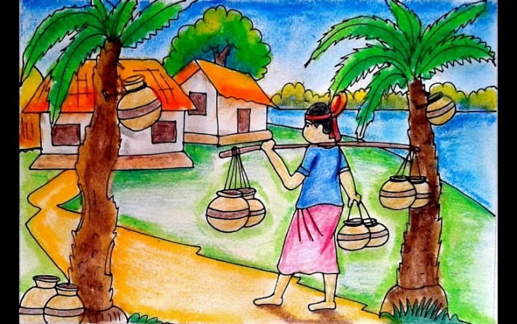
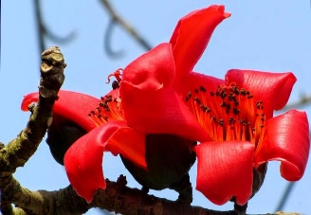
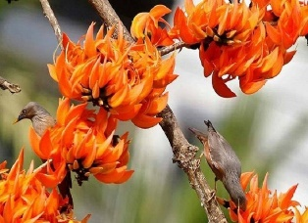
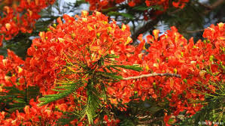
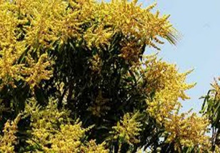
তোমরা ছবিতে কী কী দেখতে পাচ্ছ ?
ছয় ঋতুর দেশ
গ্রীষ্ম
বর্ষা
শরৎ
হেমন্ত
শীত
বসন্ত

Slide 4
ষড়ঋতু
গ্রীষ্ম
হেমন্ত
শীত
বসন্ত
বর্ষা
শরৎ
তোমরা কি জান, ঋতু কয়টি ?
ঋতু ছয়টি

Slide 5
আজকের পাঠ
গ্রীষ্মকাল

Slide 6
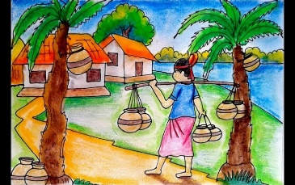

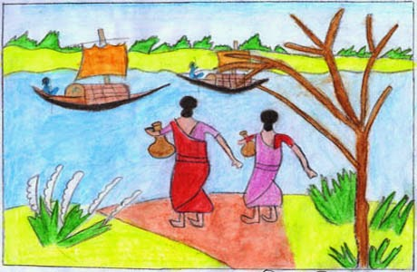
এসো জেনে নিই বার মাসের নাম
বৈশাখ
কার্তিক
গ্রীষ্ম
হেমন্ত
জ্যৈষ্ঠ
অগ্রহায়ণ
আষাঢ়
পৌষ
বর্ষা
শীত
শ্রাবণ
মাঘ
ভাদ্র
ফাল্গুন
শরৎ
বসন্ত
আশ্বিন
চৈত্র

Slide 7
শিখনফল
এই পাঠ শেষে শিক্ষার্থীরা যা যা শিখবেঃ
3.৪.১ বাংলা বারো মাসের নাম শুনে মনে রাখতে পারবে।
২.৭.৪ ঋতু (গ্রীষ্মকাল) সম্পর্কে বর্ণনা করতে পারবে ।
১.৪.২ পাঠ্যপুস্তকের বাক্য প্রমিত উচ্চারণে পড়তে পারবে ।
১.৪.২ যুক্তব্যঞ্জন ব্যবহার করে শব্দ লিখতে পারবে ।

Slide 8
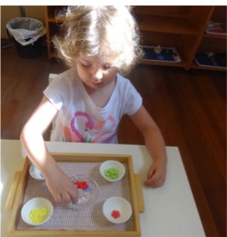
একক কাজ
সময় – ৩ মিনিট
বারো মাসের নামগুলো বল

Slide 9
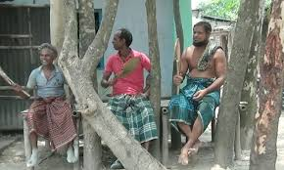
তোমরা ছবিতে কী দেখতে পাচ্ছ ?
এ সময়ে খুব গরম পড়ে ।

Slide 10
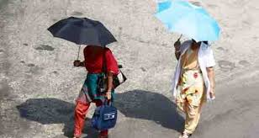
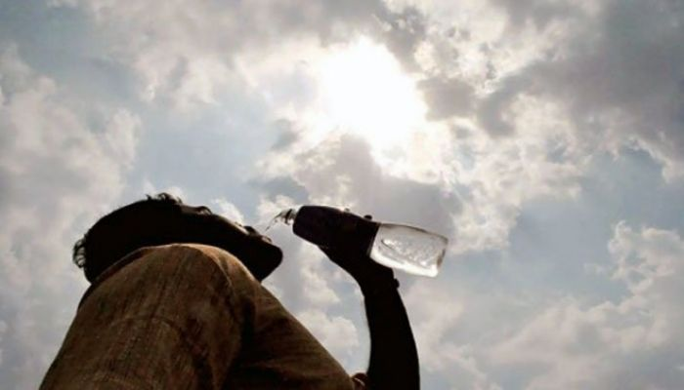
তোমরা ছবিতে কী কী দেখতে পাচ্ছ ?
দুপুরে রোদ খুবই কড়া হয় ।

Slide 11
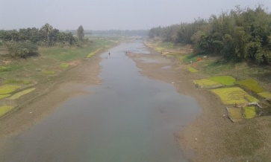
এসো ছবিটি দেখি
এসময় খালবিল শুকিয়ে যায় ।

Slide 12
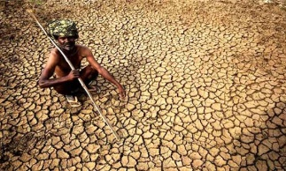
এসো ছবিটি লক্ষ্য করি
মাঠ বা জমি ফেটে চৌচির হয়ে যায় ।

Slide 13
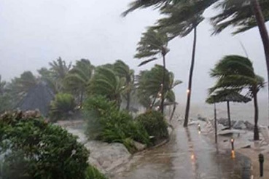
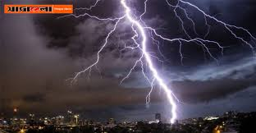
তোমরা ছবিতে কী কী দেখতে পাচ্ছ ?
ঝড়ো হাওয়া
বজ্রবৃষ্টি
কখনো কখনো প্রচণ্ড ঝড় হয় ।

Slide 14
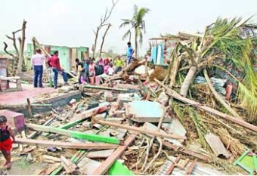
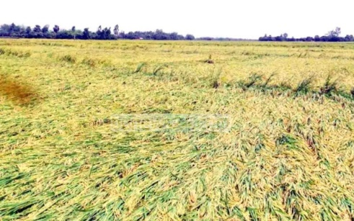
ছবিটি দেখে কি বুঝতে পাচ্ছ ?
জানমাল ও ফসলের ব্যাপক ক্ষতি হয় ।

Slide 15
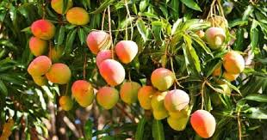
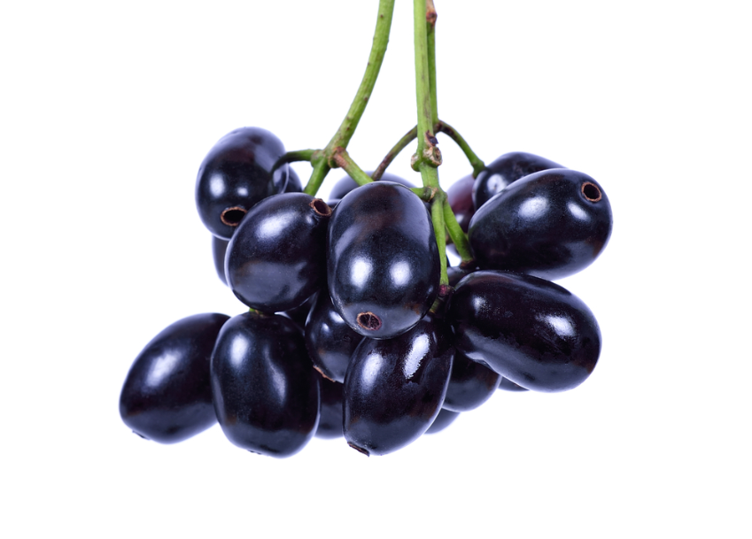
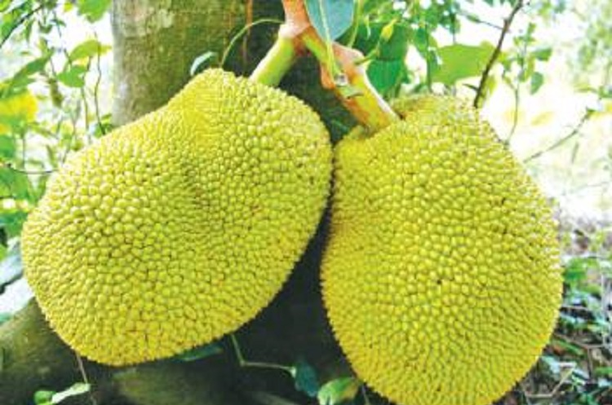
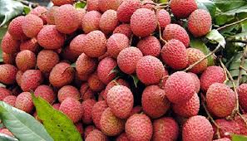
তোমরা ছবিতে কোন কোন ফল দেখতে পাচ্ছ ?
আম
জাম
কাঁঠাল
লিচু
এসময়ে আম, জাম,কাঁঠাল ও লিচু পাকে ।

Slide 16
গ্রীষ্মের বৈশিষ্ট্যঃ
১।প্রচন্ড গরম থাকে।
২।দুপুরে রোদ কড়া হয়।
৩।আম, জাম,কাঠাঁল ও লিচু ইত্যাদি পাকে।

Slide 17
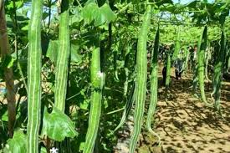
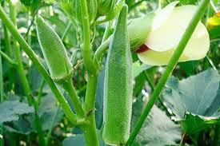
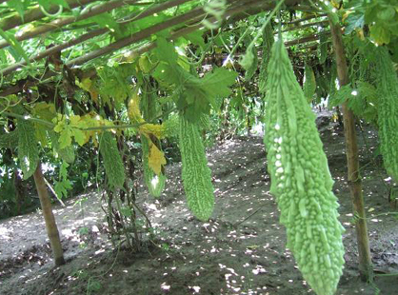
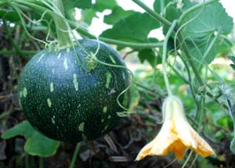
তোমরা ছবিতে কোন কোন সবজি দেখতে পাচ্ছ ?
চিচিঙ্গা
ঢেড়স
করলা
মিষ্টি কুমড়া
গ্রীষ্মকালীন সবজি

Slide 18

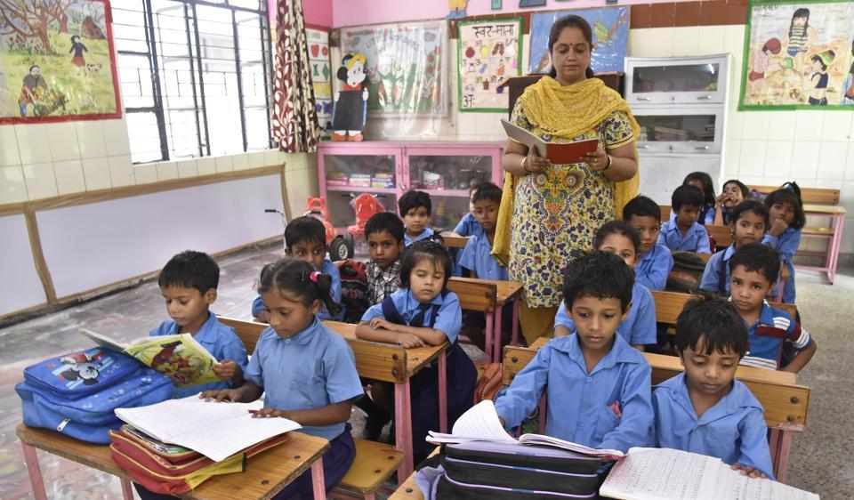
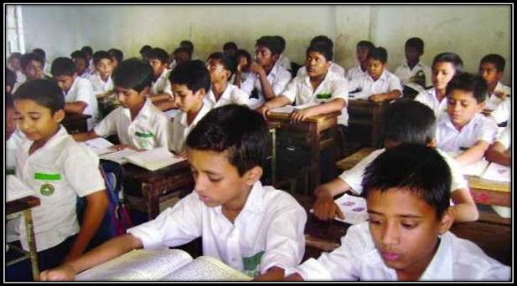
আদর্শ পাঠ
সরব পাঠ

Slide 19
এসো আমরা যুক্তবর্ণ ভেঙ্গে লিখি ও নতুন শব্দ তৈরি করি
ন্দ
আনন্দ
সুন্দর
ন
দ
বিভিন্ন
ভিন্ন
ন্ন
ন
ন
ন্ধ
ন
অন্ধকার
ধ
গন্ধ

Slide 20
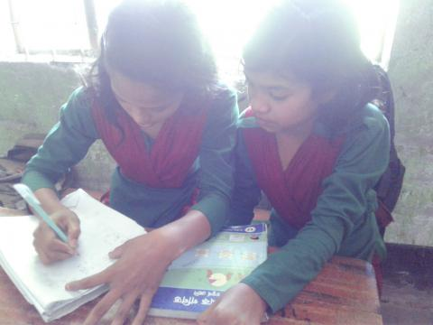
জোড়ায় কাজ
সময় – ৫ মিনিট
যুক্তবর্ণ ভেঙ্গে লিখ এবং ১টি করে নতুন শব্দ তৈরি কর
প্রচণ্ড
ক্ষতি
গ্রীষ্ম

Slide 21
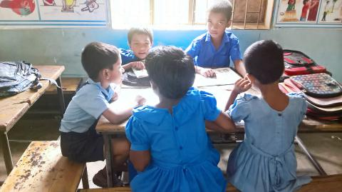
দলীয় কাজ
সময় – 5 মিনিট
ঋতু অনুযায়ী মাসগুলোর নাম লিখ ।
বৈশাখ
জ্যৈষ্ঠ
আষাঢ়
শ্রাবণ
ভাদ্র
আশ্বিন
কার্তিক
অগ্রহায়ণ
পৌষ
মাঘ
ফাল্গুন
চৈত্র
গ্রীষ্ম | বর্ষা | শরৎ | হেমন্ত | শীত | বসন্ত

Slide 22
মূল্যায়ন
সময়- ৫মিনিট
বারো মাসের নামগুলি বল ।
গ্রীষ্মকাল সম্পর্কে ২ টি বাক্য বল ।

Slide 23
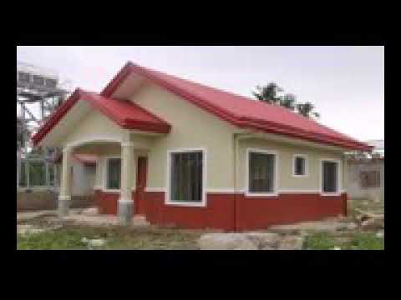
বাড়িরকাজ
বারো মাসের নামগুলি লিখে আনবে ।
গ্রীষ্মকাল সম্পর্কে ৩ টি বাক্য লিখে আনবে ।

Slide 24
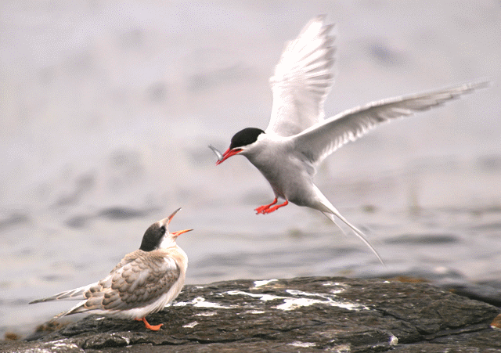
সকলকে ধন্যবাদ

